Slide 1



Notes:
Skyfie 1 & 2 Inleiding & Onderrig (5 min)
Nota aan onderwyser: Die eerste helfte van hierdie les fokus op die missieverklaring, met 'n paar aktiewe verbintenisse om leerders te betrek. Die tweede deel van die les lei leerders oor hoe om voor te berei om op eksamenscenario's te reageer. Baie leerders sukkel in lewensoriëntering omdat hulle daarop staatmaak om inhoud te memoriseer sonder om te verstaan hoe om dit wat hulle geleer het, toe te pas. Hierdie les het poog om daardie gaping te oorbrug deur praktiese, toepassingsgebaseerde denke te beklemtoon.
Goeiedag, graad 12's. Ons het aan die einde van hierdie reeks lesse gekom. Ons het die afgelope paar weke 'n reis ondergaan om te kyk hoe plaaslike en munisipale regering 'n positiewe indruk op die samelewing kan laat. Miskien het hierdie lesse jou uitgedaag om daaraan te dink om betrokke te raak, dalk selfs om vrywillige diens by 'n organisasie in jou gemeenskap aan te bied. Jy dink dalk: "Ek het nie tyd nie, matriek is so stresvol. Dit is onmoontlik!“
Ons bereik almal punte in ons lewens waar ons stilstaan om te herevalueer waar ons is. Ons besin oor hoe ons ons tyd bestee en maak dikwels veranderinge wat ons nader aan ons doelwitte bring. Byvoorbeeld, miskien het jy elke jaar klubhokkie gespeel sedert jy agt jaar oud was, maar hierdie jaar het jy besluit om net vir jou skool te speel sodat jy meer op jou studies kan fokus.
Ons maak hierdie soort keuses omdat ons drome en 'n visie het van waarheen ons wil gaan. Hoe bereik jy jou doelwitte in die toekoms?

Slide 2
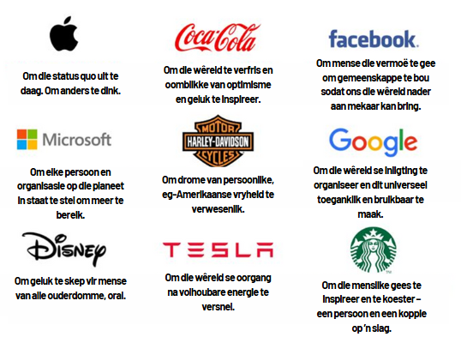
Notes:
Skyfie 2
Diegene wat besigheidstudies neem sal weet hoe belangrik 'n missieverklaring vir 'n maatskappy is. Dit verskaf rigting en doel, iets wat almal in die organisasie moet ken en waarna hulle moet werk.
Kom ons kyk vinnig na 'n paar bekende handelsmerke op die Skyfie 2. Op grond van jou eie ervaring, dink jy hulle het hul missieverklaring bereik?
Draai na ‘n maat en neem 30 sekondes elk om te deel hoe een van hierdie maatskappye sy missie in jou lewe vervul het.
Soos jy kan sien, het sommige van hierdie maatskappye uitgeblink in die vervulling van hul missieverklaring. Maar elke missieverklaring begin met 'n visie en 'n plan. Op dieselfde manier, as jy vorentoe wil beweeg in jou eie lewe, het jy beide 'n duidelike visie en 'n praktiese plan nodig.
In hierdie les sal ons kyk hoe om 'n persoonlike missie- en visieverklaring vir jou lewe te formuleer.
Om jou te help om die proses te onthou, sal ons dit in DRIE eenvoudige dele verdeel.
DEEL 1: KERNWAARDES: Persoonlike sienings, waardes, godsdienstige sisteme, religie/geloof/godsdiens en ideologieë.
DEEL 2: LEWENSDOEL: Leefwyse (fisiese en emosionele welstand) en doelwitte vir studies en beroepskeuses.
DEEL 3: TOEKOMSRIGTING: Impak van visie op eie optrede/gedrag in die lewe en omgewingsverantwoordelikheid.
Hou deur hierdie hele proses in gedagte dat die VISIEVERKLARING die groot prentjie is waarna jy mik, terwyl die PERSOONLIKE MISSIEVERKLARING uitbrei HOE jy daardie visie gaan bereik. Dit is 'n stelling wat jou help om jou kernwaardes, lewensdoel en die rigting wat jy wil inslaan te definieer. Dit dien as 'n riglyn om besluite te neem en doelwitte te stel.
Kom ons begin.
(Nota aan onderwyser: Die volgende drie skyfies stem ooreen met Aktiwiteit 1 (Les 4 – Werkkaart) en verskaf stap-vir-stap leiding aan leerders terwyl hulle hul persoonlike missieverklaring begin formuleer. Gee 3 minute per skyfie vir leerders om na te dink en te skryf, deur beide die aanwysings op die skyfies en die riglyne in Aktiwiteit 1 te gebruik.)

Slide 3
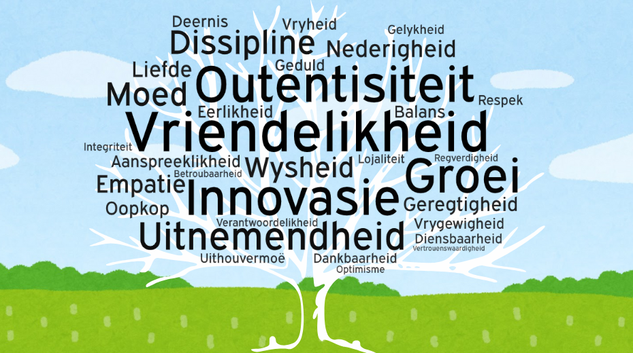
Notes:
Skyfie 3 - Gee 10 min
Kom ons begin met DEEL 1: KERNWAARDES: Persoonlike sienings, waardes, geloofstelsels, godsdiens en ideologieë.
Begin deur na te dink oor wat jou waardes vir jou belangrik is.
Kyk dan na jou persoonlike oortuigings. Dit is jou eie persoonlike antwoorde en opinies oor jou toekoms, godsdiens, kultuur en waardes.
Om jou persoonlike missieverklaring te skryf, moet jy diep nadink oor jou waardes, prioriteite en oortuigings. Jy moet jou beplande optrede in lyn te bring met wat werklik vir jou saak maak, en nie net bloot rigtingloos deur die lewe gaan nie. 'n Persoonlike missieverklaring help jou om beheer te neem en jou lewe doelgerig te lei. Dit vereis dat jy weet waarin jy glo en die ideologie of religiestelsel identifiseer wat volgens jou oortuiging aanvaarbaar is om na te streef – vir beide jouself en die samelewing.
Wanneer jy 'n persoonlike missieverklaring wil begin skryf, moet jy besin oor wat nou vir jou belangrik is en die soort persoon wat jy in die toekoms wil word.
Leerders moet Aktiwiteit 1 en Aktiwiteit 2 (Les 4 – Werkkaart) voltooi.

Slide 4
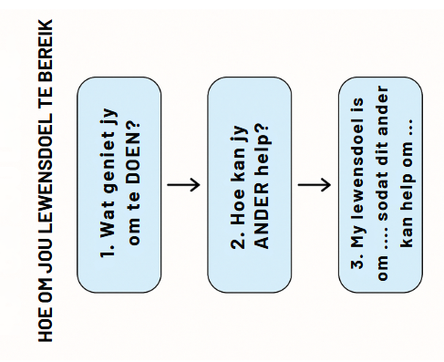
Notes:
Skyfie 4: 5 min
DEEL 2: LEWENSDOEL: Leefwyse (fisiese en emosionele welstand) en doelwitte vir studies en beroepskeuses.
Jou leefwyse is die manier waarop jy tans leef, soos om gereeld te oefen, ‘n gesonde dieet te volg, voldoende slaap te kry en jouself te versorg. Jou missieverklaring handel oor jou doelwitte. Dit sluit dus jou toekomsverwagting met betrekking tot jou toelomstige doelwitbereiking in. Jou missieverklaring kan ook doelwitte met betrekking tot jou emosionele welstand of persoonlike drome insluit, soos om eendag te trou en met 'n gesin te begin.
Ons het die afgelope paar lesse gesien hoe belangrik dit is om omgewingsverantwoordelik te wees. Dink aan hoe jy van plan is om meer volhoubaar te lewe.
Laastens, wat is jou doelwitte vir jou loopbaankeuses en studies in die komende jare? DEEL 3: TOEKOMSRIGTING: Impak van visie op eie optrede/gedrag in die lewe en omgewingsverantwoordelikheid.
Dink aan hoe jou persoonlike visie jou optrede beïnvloed, tans sowel as in die toekoms. Dink na oor hoe dit jou gedrag, jou houding teenoor ander en jou verantwoordelikheidsin teenoor die omgewing vorm.
Leerders moet Aktiwiteit 3 (Les 4 – Werkkaart) voltooi.

Slide 5

HOE OM LO-VRAE TE BEANTWOORD
Notes:
Skyfie 5-9: Onderrig & Reflekise (17 min)
Nota aan onderwyser: Deel op hierdie stadium afskrifte van Les 3 – Werkkaart MEMO aan die leerders uit. Hulle sal die memo-reaksie-afdeling nodig hê om die komende aktiwiteit te voltooi. Die volgende paar skyfies bevat animasies om die onderrig van hierdie afdeling te ondersteun. Volg die aanwysings gemerk "klik" om die vloei van die les te lei.
Jy is gevra om 'n huiswerkvraag te voltooi ter voorbereiding vir vandag se les. Soos ons nou deur die antwoorde gaan, is die fokus nie op hoeveel jy reg of verkeerd gekry het nie, wat regtig saak maak, is hoeveel jy leer uit die LO-assesseringstegnieke wat ons bespreek. Die doel is om jou te help om meer selfversekerd en beter voorbereid te voel wanneer jy toekomstige eksamens nader.

Slide 6
2.1 | Definieer die term 'menseregteskendings' en noem TWEE maniere waarop howe kan help om burgers teen menseregteskendings te beskerm. | (1 + 2) (3) (DMR – Laer Orde)
2.2 | Gee DRIE verantwoordelikhede wat deur die plaaslike regering gehandhaaf moet word. | (3 x 1) (3) (SOV – Laer Orde)
2.3 | Beskryf VIER vorme van korrupsie wat moontlik deur regsamptenare ervaar word. | (4 x 2) (8) (LL – Middel Orde)
2.4 | Stel DRIE metodes voor wat regsamptenare kan gebruik om moontlike konfliksituasies tussen hulself en burgers, wat van die hofstelsel gebruik maak, te ontlont. | (3 x 2) (6) (SS – Hoër Orde)
1) Ken die kurrikulum
Notes:
Skyfie 6:
Kom ons kyk na die vraag wat jy vir Afdeling B gegee is.
Hoeveel van julle het dit deurgelees en gedink: "Ek het dit nog nooit gesien nie" of "Ons het dit nie in enige van ons lesse gedek nie"?
Dit is 'n algemene reaksie tydens eksamens. Dikwels sukkel leerders om die verband te maak tussen wat hulle bestudeer het en wat die vraag eintlik vra.
KLIK
Eerstens is dit belangrik om jou kurrikulum te ken.
Die afkortings verwys na die hooftemas wat jy elke kwartaal in Lewensoriëntering gedek het:
SS – Selfontwikkeling in die samelewing
SOV – Sosiale en Omgewingsverantwoordelikheid
LL – Loopbane en Loopbaankeuses
In jou eksamen kan 'n enkele vraag die inhoud van twee of meer van hierdie afdelings integreer, daarom is dit belangrik om te verstaan hoe hulle verbind.

Slide 7
2.1 | Definieer die term 'menseregteskendings' en noem TWEE maniere waarop howe kan help om burgers teen menseregteskendings te beskerm. | (1 + 2) (3) (DMR – Laer Orde)
2.2 | Gee DRIE verantwoordelikhede wat deur die plaaslike regering gehandhaaf moet word. | (3 x 1) (3) (SOV – Laer Orde)
2.3 | Beskryf VIER vorme van korrupsie wat moontlik deur regsamptenare ervaar is. | (4 x 2) (8) (LL – Middel Orde)
2.4 | Stel DRIE metodes voor wat regsamptenare kan gebruik om moontlike konfliksituasies tussen hulself en burgers, wat van die hofstelsel gebruik maak, te ontlont. | (3 x 2) (6) (SS – Hoër Orde)
2) Lees vir begrip
Notes:
Skyfie 7:
Tweedens, lees alle vrae noukeurig deur voordat jy aanvaar dat jy die antwoord ken.
Neem jou tyd om die sleutelwoorde uit te lig. Dit dui presies aan wat die vraag vra. Byvoorbeeld, in Vraag 2.4 val die fokus spesifiek op 'n konfliksituasie waarby regsamptenare en burgers wat die hofstelsel gebruik, betrokke is.
Sodra jy die sleutelinhoud geïdentifiseer het, moet jy ook verstaan watter aksie nodig is. Vraag 2.1 sê byvoorbeeld "definieer", wat beteken dat daar van jou verwag word om 'n duidelike, feitelike stelling te gee.

Slide 8
(1 + 2) (3) (DMR – Laer Orde)
(3 x 1) (3) (SOV – Laer Orde)
(4 x 2) (8) (LL – Middel Orde)
(3 x 2) (6) (SS – Hoër Orde)
Definisie/stelling
Stelling en motivering/verduideliking
Stelling en motivering/verduideliking
Indien (3x3) punte, voeg 'n uitkoms by
3) Puntetoekenning is 'n riglyn
Notes:
Skyfie 8:
Laastens, let goed op die puntetoekenning vir elke vraag. Dit lei jou oor hoe om jou reaksie te struktureer.
Wanneer die puntetoekenning (3 x 1) is, vereis dit drie afsonderlike stellings, elk 1 punt werd.
'n Middel Orde-vraag kan as (4 x 2) aangedui word. Dit beteken dat jy vier stellings moet gee, elk ondersteun deur 'n kort verduideliking of motivering.
Vir Hoër Orde-vrae, kan jy toekennings soos (3 x 2), maar meer algemeen (3 x 3) of (3 x 4) sien. In hierdie gevalle:
(3 x 3) vereis gewoonlik 'n stelling, ‘n motivering en 'n uitkoms.
(3 x 4) kan 'n stelling, uitwerking van die stelling, ‘n motivering en 'n uitkoms vereis.
Belangrik: Selfs al verskyn jou presiese antwoord nie in die nasienriglyn nie, kan jy steeds punte kry, solank die nasiener of moderator jou antwoord duidelik aan die nasienriglyne kan koppel, en dit voldoen aan die spesifieke vereistes van die vraag terwyl geldige voorbeelde of verduidelikings ingesluit word.
Om meer vertroud te raak met die tipe vrae en hoe om akkuraat te reageer, is dit belangrik om te oefen om vorige NSS-eksamenvraestelle saam met die nasienriglyne te gebruik. Dit sal jou help om die vraagformaat te verstaan en die inhoud wat in jou antwoorde verwag word.
Noudat ons deur hierdie faktore gewerk het, gebruik die Les 3 – Werkkaart MEMO en begin die antwoorde wat jy vir huiswerk voltooi het, nasien. Gebruik ‘n merker (highlighter) om enige dele te identifiseer waar jy nodig het om jou antwoord te motiveer of 'n verduideliking te gee. Volg die stappe wat ons pas bespreek het noukeurig terwyl jy deur jou antwoorde gaan. (Gee 5 minute vir hierdie refleksie.)
Dink aan wat ons gedek het, en voltooi Aktiwiteit 4 (Les 4 – Werkkaart).
Bestudeer die vraag- en nasienriglyne. Omkring die sleutelwoorde in die vraag en onderstreep die stelling en motivering in die antwoord. Skryf enige ander antwoorde in wat jy dalk gehad het.

Slide 9

Notes:
Skyfie 9: Refleksie (3 min)
Ons het aan die einde gekom van hierdie reeks lesse oor sosiale en omgewingsverantwoordelikheid. Dit is 'n goeie tyd om stil te staan en te reflekteer.
In vandag se les het ons gekyk na hoe om 'n persoonlike missieverklaring te skryf en na strategieë gekyk om vrae effektief in die eksamens te beantwoord. Met dit alles in gedagte, reflekteer oor jou vertroue in die inhoud wat oor die afgelope vier lesse gedek is deur Aktiwiteit 5 (Les 4 – Werkkaart) te voltooi.
Deel die Inhoudopsomming uit voordat leerders die klaskamer verlaat.

